Slide 1
Алгебра
7 сынып
I тоқсан

Slide 2
БҮТІН КӨРСЕТКІШТІ
ДӘРЕЖЕ ЖӘНЕ
ОНЫҢ ҚАСИЕТТЕРІ

Slide 3
БҮГІНГІ САБАҚТА:
нөл және бүтін теріс көрсеткішті дәреженің анықтамасын және оның қасиеттерін білесіздер;
бүтін көрсеткішті дәреженің санды мәнін анықтайсыздар және берілген сандарды дәреже түрінде көрсетесіздер

Slide 4
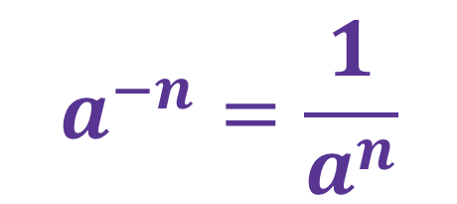
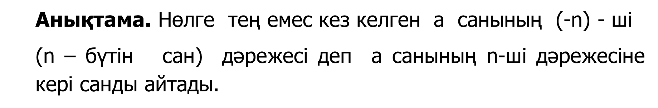

БҮТІН КӨРСЕТКІШТІ ДӘРЕЖЕ
Анықтама. Нөлге тең емес кез келген а санының (-n) - ші
(n – бүтін сан) дәрежесі деп а санының n-ші дәрежесіне кері санды айтады.
$$a^{−n}=\frac{1}{a^{n}}$$
Мысалы: $7^{−3}=\frac{1}{7^{3}}=\frac{1}{343}$

Slide 5
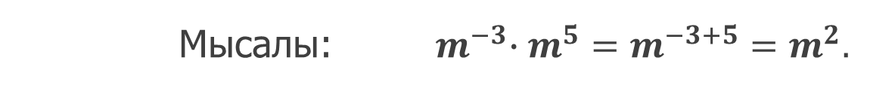
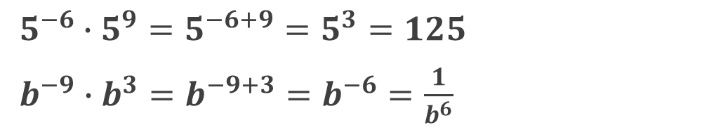
ҚАСИЕТТЕРІ:
1. ДӘРЕЖЕЛЕРДІ КӨБЕЙТУ
$$a^{m}∙a^{n}=a^{m+n}$$
Негіздері бірдей дәрежелерді көбейткенде олардың дәреже көрсеткіштерін қосып, негізін өзгеріссіз қалдырамыз.
Мысалы: ${ m}^{−3}∙m^{5}=m^{−3+5}=m^{2}.$
$5^{−6}∙5^{9}=5^{−6+9}=5^{3}=125$
$b^{−9}∙b^{3}=b^{−9+3}=b^{−6}=\frac{1}{b^{6}}$

Slide 6
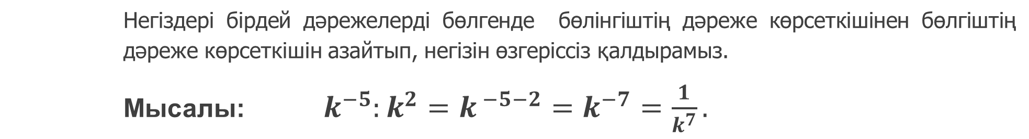
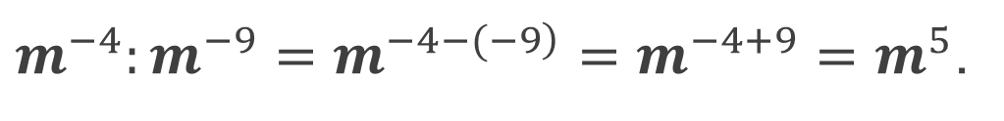
ҚАСИЕТТЕРІ:
2. ДӘРЕЖЕЛЕРДІ БӨЛУ
$$a^{m} :a^{n}=a^{m−n}$$
Негіздері бірдей дәрежелерді бөлгенде бөлінгіштің дәреже көрсеткішінен бөлгіштің дәреже көрсеткішін азайтып, негізін өзгеріссіз қалдырамыз.
Мысалы: ${ k}^{−5}:k^{2}={k^{ −5−2}=k}^{−7}=\frac{1}{k^{7}}.$
$m^{−4}:m^{−9}=m^{\left.−4−(−9\right)}=m^{−4+9}=m^{5}$.

Slide 7

ҚАСИЕТТЕРІ:
3. КӨБЕЙТІНДІНІ ДӘРЕЖЕГЕ ШЫҒАРУ
$${\left(ab\right)}^{−n}=\frac{1}{{(ab)}^{n}}=\frac{1}{a^{n}b^{n}}$$
Мысалы: ${\left(3d\right)}^{−5}= \frac{1}{3^{5}d^{5}}=\frac{1}{243d^{5}}$

Slide 8
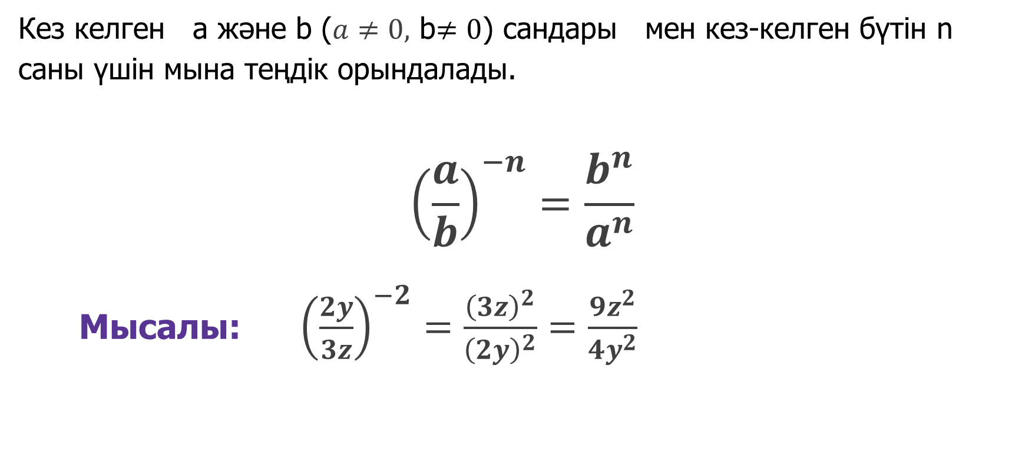
ҚАСИЕТТЕРІ:
4. БӨЛШЕКТІ ДӘРЕЖЕГЕ ШЫҒАРУ
Кез келген а және b ($a≠0,$ b$≠0$) сандары мен кез-келген бүтін n саны үшін мына теңдік орындалады.
$${\left(\frac{a}{b}\right)}^{−n}=\frac{b^{n}}{a^{n}}$$
Мысалы: ${\left(\frac{2y}{3z}\right)}^{−2}=\frac{{\left(3z\right)}^{2}}{{\left(2y\right)}^{2}}=\frac{9z^{2}}{4y^{2}}$

Slide 9
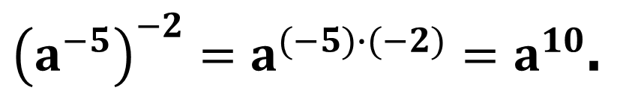
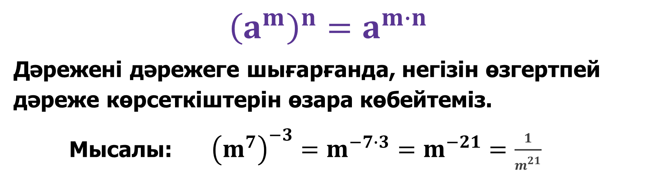
ҚАСИЕТТЕРІ:
5. ДӘРЕЖЕНІ ДӘРЕЖЕГЕ ШЫҒАРУ
${\left(a^{m}\right)}^{n}=a^{m∙n}$
Дәрежені дәрежеге шығарғанда, негізін өзгертпей дәреже көрсеткіштерін өзара көбейтеміз.
Мысалы: ${\left(m^{7}\right)}^{−3}=m^{−7∙3}=m^{−21}=\frac{1}{m^{21}}$
${\left(a^{−5}\right)}^{−2}=a^{(−5)∙(−2)}=a^{10}$.

Slide 10
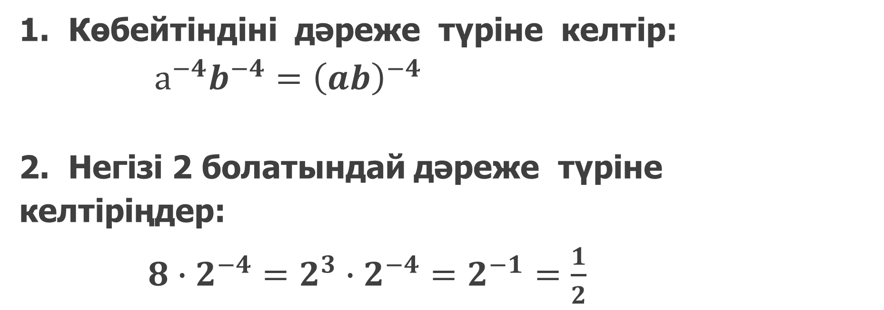
ТАПСЫРМА
1. Көбейтіндіні дәреже түріне келтір:
$а^{−4}b^{−4}={\left(ab\right)}^{−4}$
2. Негізі 2 болатындай дәреже түріне келтіріңдер:
$8∙2^{−4}=2^{3}∙2^{−4}=2^{−1}=\frac{1}{2}$

Slide 11
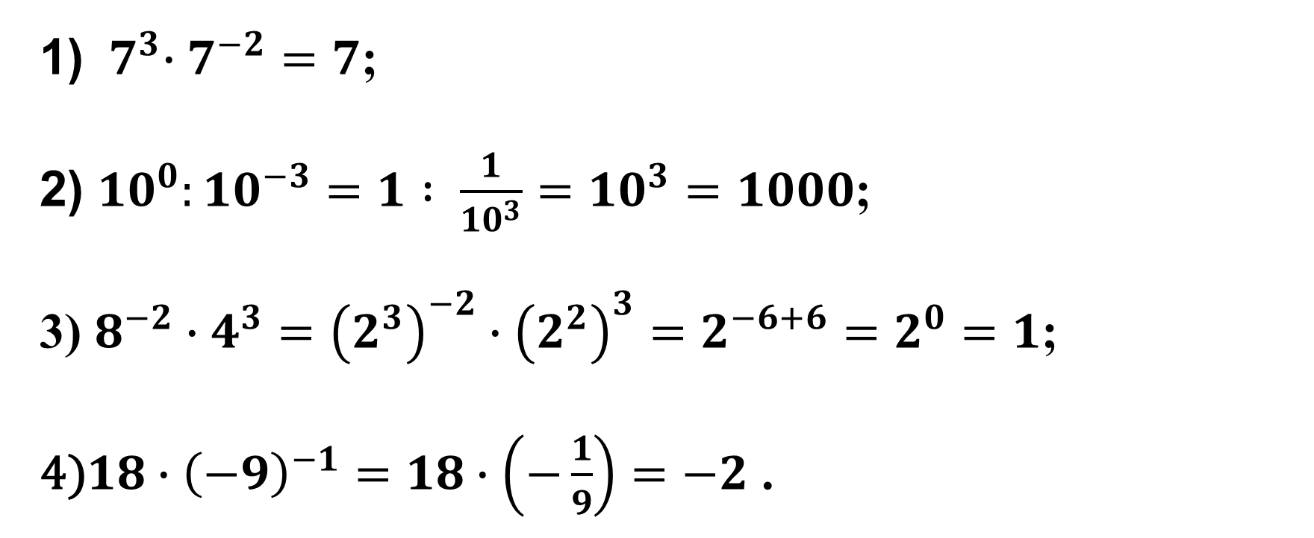
ТАПСЫРМА
Есептеңіздер:
${ 7}^{3}∙7^{−2}=7$;
${10}^{0}:{10}^{−3}=1 : \frac{1}{{10}^{3}}={10}^{3}=1000$;
$8^{−2}∙4^{3}={\left(2^{3}\right)}^{−2}∙{\left(2^{2}\right)}^{3}=2^{−6+6}=2^{0}=1$;
$18∙{\left(−9\right)}^{−1}=18∙\left(−\frac{1}{9}\right)=−2$ .

Slide 12
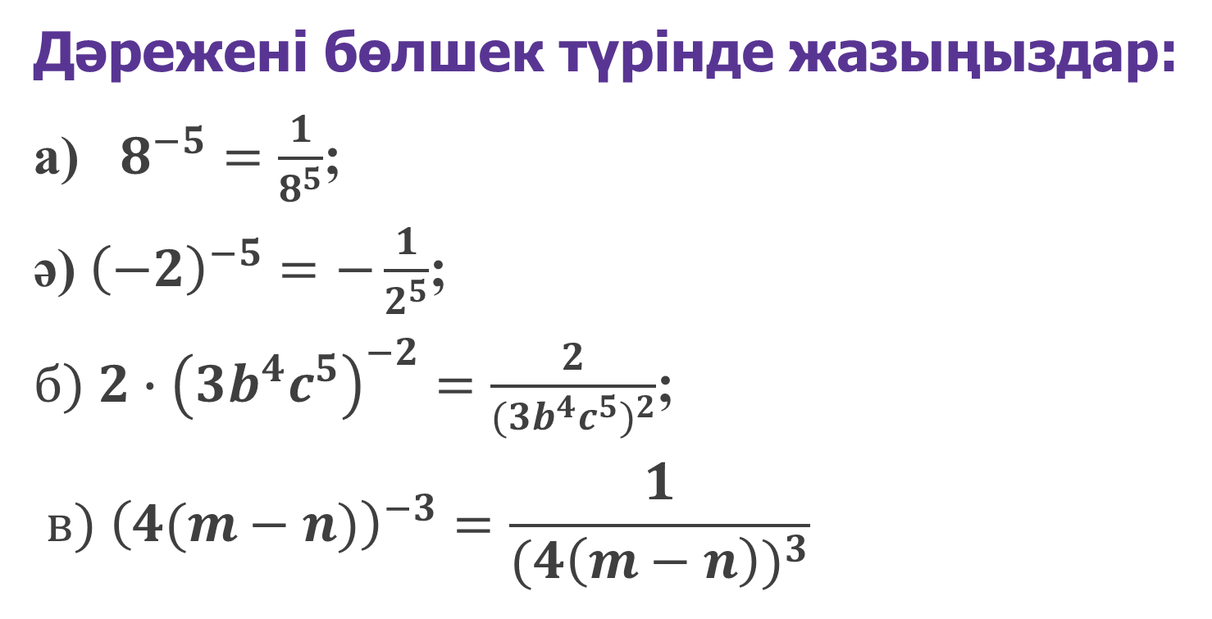
ТАПСЫРМА
Дәрежені бөлшек түрінде жазыңыздар:
а) $8^{−5}=\frac{1}{8^{5}}$;
ә) ${\left(−2\right)}^{−5}=−\frac{1}{2^{5}}$;
$б) 2∙{\left(3b^{4}c^{5}\right)}^{−2}=\frac{2}{{(3b^{4}c^{5})}^{2}}$;
$$в) {\left(4(m−n)\right)}^{−3}=\frac{1}{{(4\left(m−n\right))}^{3}}$$

Slide 13
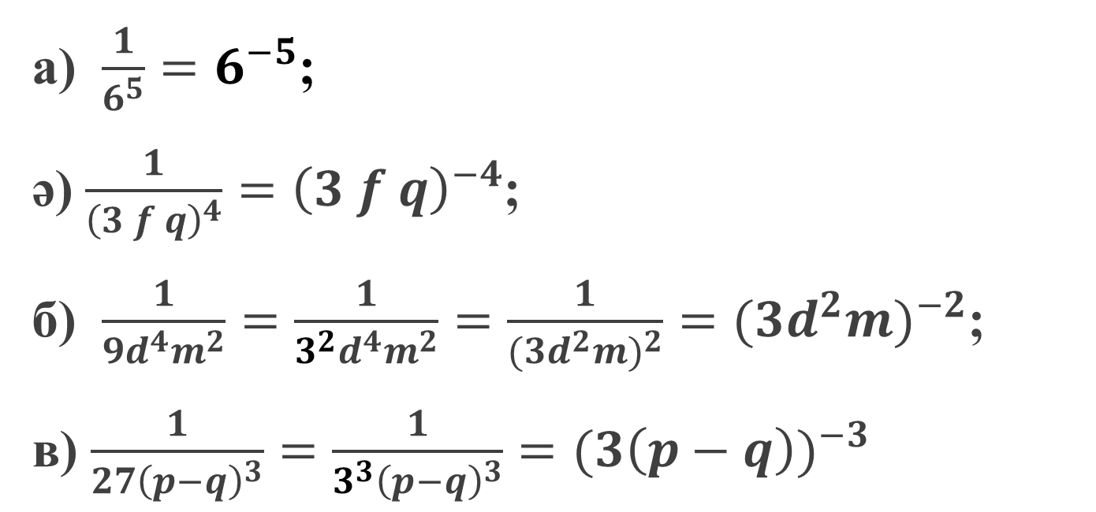
ТАПСЫРМА
Бөлшекті теріс көрсеткішті дәреже түрінде жазыңыздар:
а) $\frac{1}{6^{5}}=6^{−5}$;
ә) $\frac{1}{{\left(3 f q\right)}^{4}}={\left(3 f q\right)}^{−4}$;
б) $\frac{1}{{9d}^{4}m^{2}}=\frac{1}{{3^{2}d}^{4}m^{2}}=\frac{1}{{(3d}^{2}{m)}^{2}}={(3d}^{2}{m)}^{−2}$;
в) $\frac{1}{27{\left(p−q\right)}^{3}}=\frac{1}{{3^{3}\left(p−q\right)}^{3}}={(3\left(p−q\right))}^{−3}$

Slide 14
Қорытынды
нөл және бүтін теріс көрсеткішті дәреженің анықтамасын және оның қасиеттерін білдіңіздер;
бүтін көрсеткішті дәреженің санды мәнін анықтауды және берілген сандарды дәреже түрінде көрсетуді үйрендіңіздер

